Slide 1

Ajax 연습 1 - 데이터베이스

Slide 2
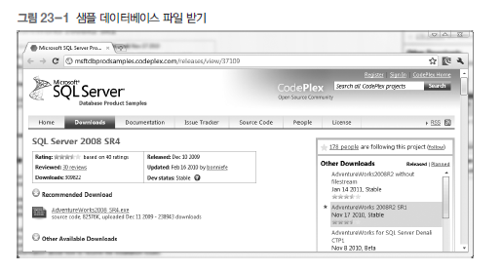
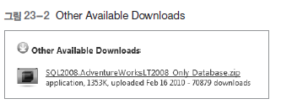
23.1 샘플 데이터베이스 다운로드
마이크로소프트가 제공하는 샘플 데이터베이스 사용
  http://msftdbprodsamples.codeplex.com/releases/view/37109
  Other Available Download의
    ‘SQL2008.AdventureWorksLT2008 Only Database.zip’ 사용
      SalesLT.Product 테이블

Slide 3
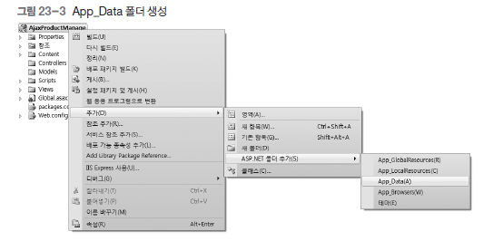
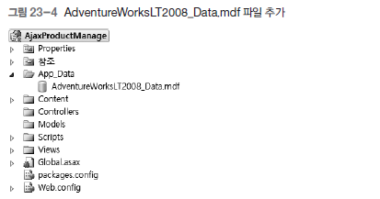
23.2 프로젝트 구성
프로젝트 구성

Slide 4
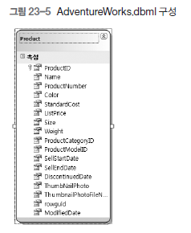
23.3 데이터베이스 서비스 만들기
데이터베이스 서비스 만들기
  AdventureWorks라는 이름으로 LINQ To SQL 파일 생성
  그림 23-5처럼 테이블 구성
    AdventureWorks.dbml의 Name 속성
      사용하기 쉽게 AdventureWorksDB로 지정

Slide 5
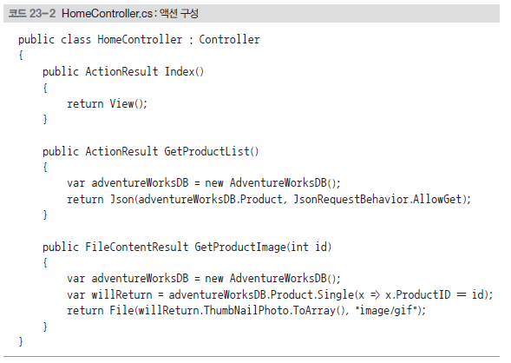
23.3 데이터베이스 서비스 만들기
데이터베이스 서비스 만들기 (2)
  기본 LINQ To SQL 구성 완료
  데이터를 제공하는 액션 GetProductList 와 각 제품의 이미지를 제공하는 액션 GetProductImage 생성

Slide 6
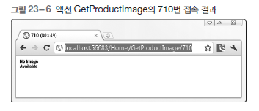
23.3 데이터베이스 서비스 만들기
데이터베이스 서비스 만들기 (3)
  프로젝트 실행
  http://localhost:PORT/Home /GetProductImage/710 접속
    그림을 가져오는 것이 실패한 것이 아님
    AdventureWorks 데이터베이스에 들어 있는 그림이 ‘No Image Available’

Slide 7
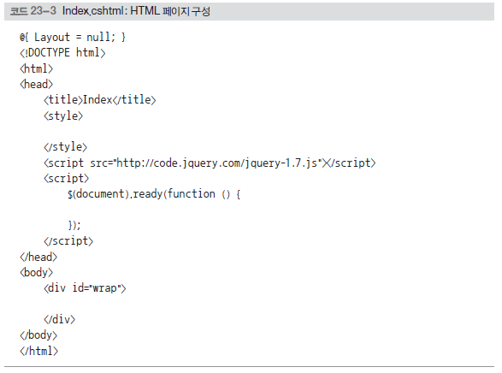
23.4 Ajax 사용
index.cshtml 작성
  HTML 페이지 구성
  div 태그 위에 데이터가 올라감

Slide 8
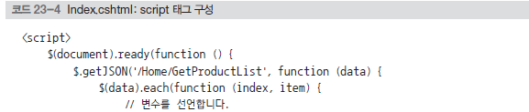
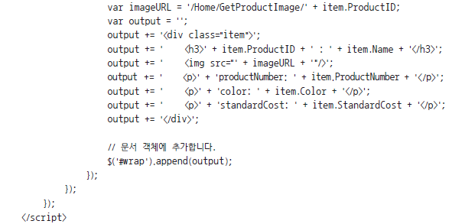
23.4 Ajax 사용
액션 GetProductList
  데이터 요청하고 each() 메서드 사용해 각 데이터 추출
  문서 객체 만들어 이전에 만든 div 태그에 추가

Slide 9
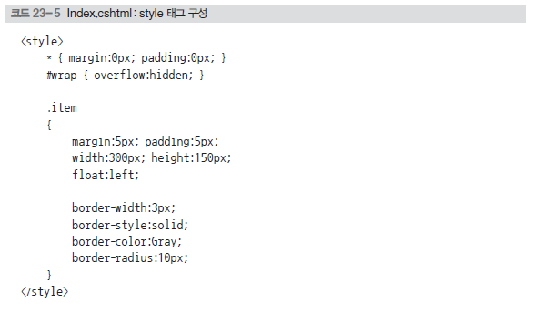
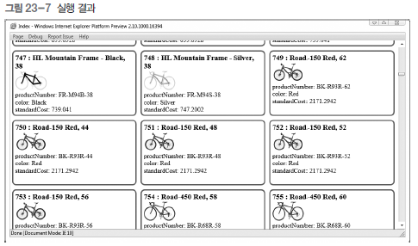
23.4 Ajax 사용
Style 태그 구성 & 전체 실행 결과

Slide 10
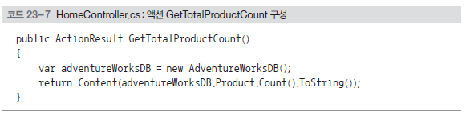
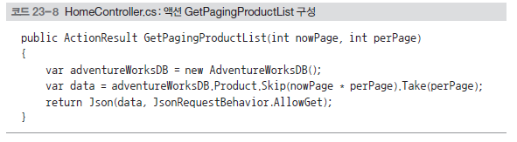
23.5 페이징
페이징이란?
  한 페이지에 정해진 개수의 데이터만을 보여주는 것
  데이터가 몇 개 있는지 알려주는 웹 서비스와 정해진 범위의 데이터 가져오는 웹 서비스 필요

Slide 11
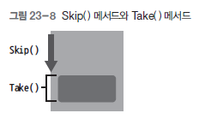
23.5 페이징
Skip() 메서드/Take() 메서드
  특정 부분의 데이터 가져올 수 있는 메서드

Slide 12



23.5 페이징
Index.cshtml
  body 태그에 페이지 숫자 표시할 수 있는 ul 태그 두 개 구성
  리스트는 가로로 구성

Slide 13
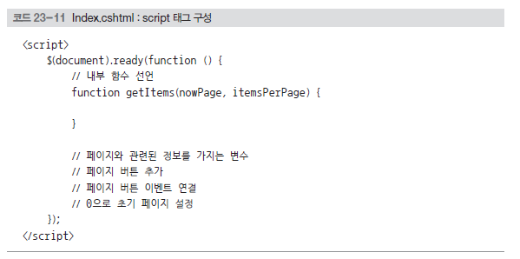
23.5 페이징
Script 태그 구성
  getItems() 함수
    매개 변수로 nowPage와 itemsPerPage 입력
    액션 GetPagingProductList와 대응하는 매개 변수
      정해진 양의 데이터를 액션 GetPagingProductList에 요청
      데이터 가져와 화면에 출력

Slide 14

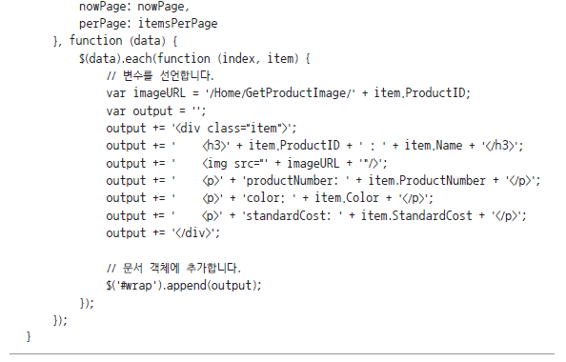
23.5 페이징
Script 태그 구성
  내부 함수 선언

Slide 15
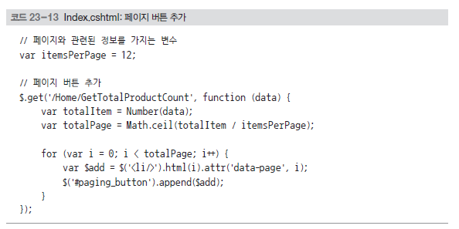
23.5 페이징
Script 태그 구성
  페이지 버튼 추가
    페이지 개수는 정수 - Math.ceil() 메서드 사용
    각 페이지 버튼에 data-page 속성 입력

Slide 16
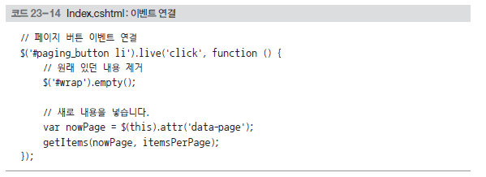

23.5 페이징
이벤트 연결
  data-page 속성 바탕으로 getItems() 메서드 실행
  jQuery의 Ajax 메서드들은 비동기적으로 데이터 요청
    이벤트를 연결한 순간에 문서 객체 생성 여부는 정해지지 않음
      live() 메서드로 연결
  초기 페이지 0으로 설정

Slide 17
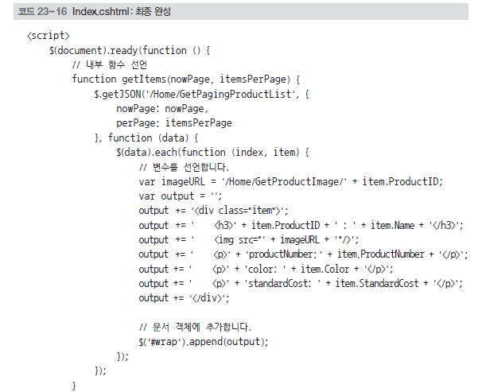
23.5 페이징
페이징 최종 예제

Slide 18
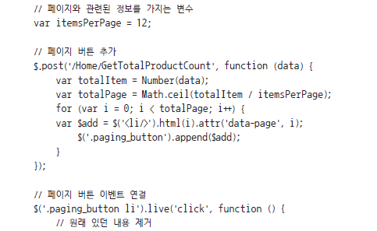
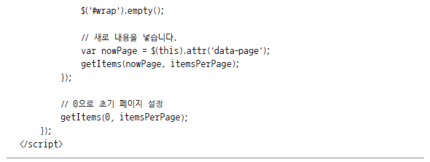
23.5 페이징
페이징 최종 예제 (2)

Slide 19
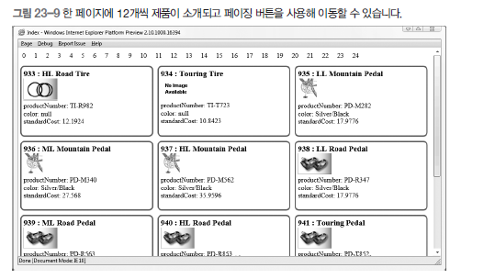
23.5 페이징
프로젝트 실행 화면

